Slide 1
Русский язык и читательская грамотность 2 класс
Тема: «Потерянный день.» В.Осеева.
Notes:
– Как вы его понимаете?
– Грамота это знания.
Что нужно делать, если хочешь получать новые знания?
– Трудиться, работать самому.
– Зачем нужны знания?
– Чтобы быть умным, образованным.

Slide 2
Прозвенел звонок веселый. Мы начать урок готовы. Будем слушать, рассуждать, И друг другу помогать.
Notes:
-С каким настроением вы сегодня пришли в школу? -А чего ждете от урока? -Я надеюсь, что урок будет интересным и даст вам новых открытий! Без вас мне не справиться! Будете мне помогать?

Slide 3
Домашнее задание. Упражнение 58. Прочитайте. Все ли слова в каждой строке являются однокоренными? Найдите «лишние» слова.
Метла, подметать, метёт, метель, металл.
Водить, водитель, водичка, приводить.
Рука, рученька, ручной, рукав, ручей.
Вылечить, лечение, лекарство, лечь.
Спишите только однокоренные слова. Устно поставьте к ним вопросы. Обозначьте в словах корень. В корне каких слов согласные чередуются?

Slide 4
Домашнее задание. Упражнение 58.
Метла, подметать, метёт, метель.
Водить, водитель, водичка.
Рука, рученька, ручной, рукав.
Вылечить, лечение, лекарство.
Спишите только однокоренные слова. Устно поставьте к ним вопросы. Обозначьте в словах корень. В корне каких слов согласные чередуются?

Slide 5
Из чего состоит час?
Сколько минут в часе?
Если хоть 1 минуты не будет хватать, можно ли это считать часом?
То есть час – это единица времени, какие еще вы знаете «единицы измерения времени»?
Из минут.
60 минут.
Нет.
День, сутки, неделя, месяц, год, век.
Notes:
- Как вы думаете о чем мы с вами сегодня поговорим?

Slide 6
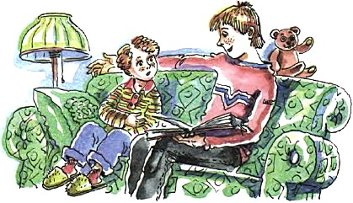
Валентина Осеева
«Потерянный день».
Notes:
И в связи с этим предлагаю вам познакомиться с новым произведением Валентины Осеевой «Потерянный день»

Slide 7
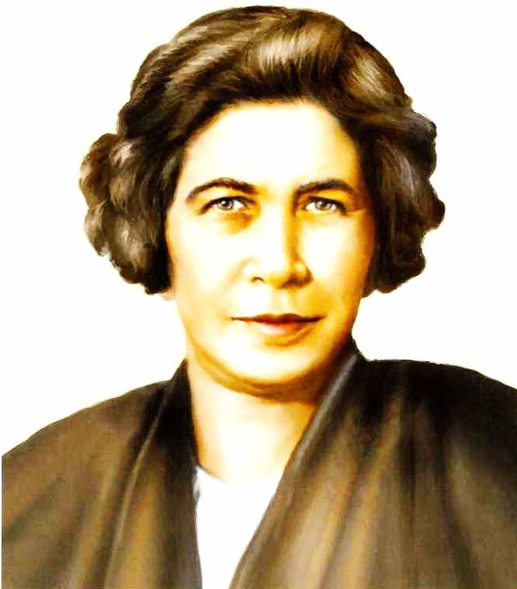
Валентина Александровна Осеева.
Родилась в 1902 г. в Киеве, в семье инженера.
В юные годы мечтала стать актрисой и даже поступила на актёрский факультет.
16 лет она отдала воспитанию детей – беспризорников и малолетних правонарушителей.
Notes:
- Что такое орфограмма? - Буква или слог, которые требуют правила проверки написания.
-Какая орфограмма называются проверяемой?
- Какая орфограмма называются непроверяемой?

Slide 8
Валентина Александровна Осеева.
В. Осеева работала педагогом и воспитателем, а на досуге сочиняла сказки, рассказы, сама писала пьесы и ставила их вместе с детьми. Она написала много рассказов. В них писательница сопоставляет плохие поступки с хорошими делами. Она никого в них не осуждает, но вдохновляет читателей на добрые дела.
Notes:
- Что такое орфограмма? - Буква или слог, которые требуют правила проверки написания.
-Какая орфограмма называются проверяемой?
- Какая орфограмма называются непроверяемой?

Slide 9
«Потерянный день».
К Витиному брату пришёл товарищ, бросил на стул шапку и сказал:
– Потерянный у меня день!
Когда товарищ ушёл, Витя спросил брата:
– Как это может потеряться день? Разве не все дни одинаковые?
Notes:
- предположите о чем будет произведение В. Осеевой?

Slide 10
– Дни все одинаковые по времени, – сказал брат, – но они бывают разные по делам. Тот день, в который человек не сделал никакого полезного дела или ничему не научился, чтобы знать больше, чем он знал вчера, называется потерянным днём.
С тех пор Витя, ложась спать, рассказывал брату всё, что он делал, и всегда спрашивал:
– Не потерянный у меня день?

Slide 11
Ответьте на вопросы:
Найдите ответ в тексте: Какой день назван потерянным?
Тот день, в который человек не сделал никакого полезного дела или ничему не научился, чтобы знать больше, чем он знал вчера, называется потерянным днём.
Notes:
-Какое впечатление произвело на вас это произведение?

Slide 12
Ответьте на вопросы:
Какое правило решил завести и исполнять Витя?
Согласны ли вы с Витей?
Витя решил перед сном рассказывать брату всё, что он делал за день.
Да.

Slide 13
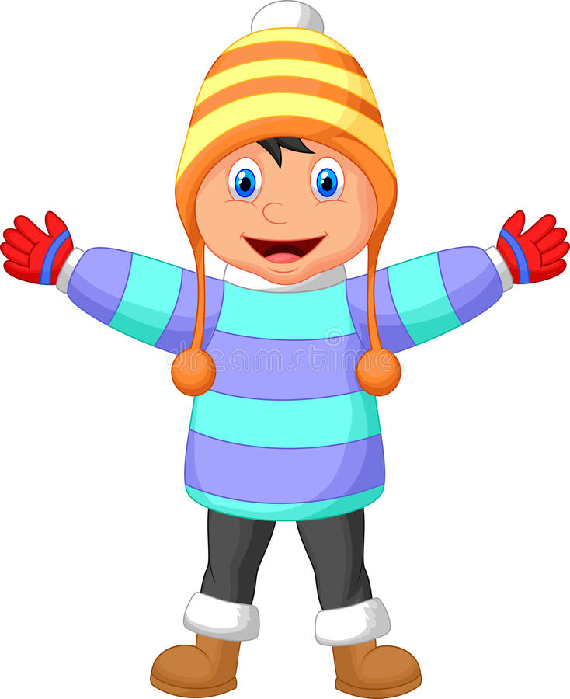
Почему товарищ брата бросил шапку?
Потому что был без настроения.

Slide 14
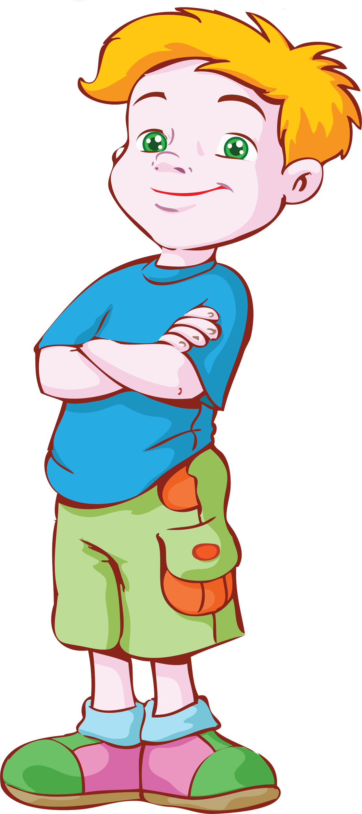
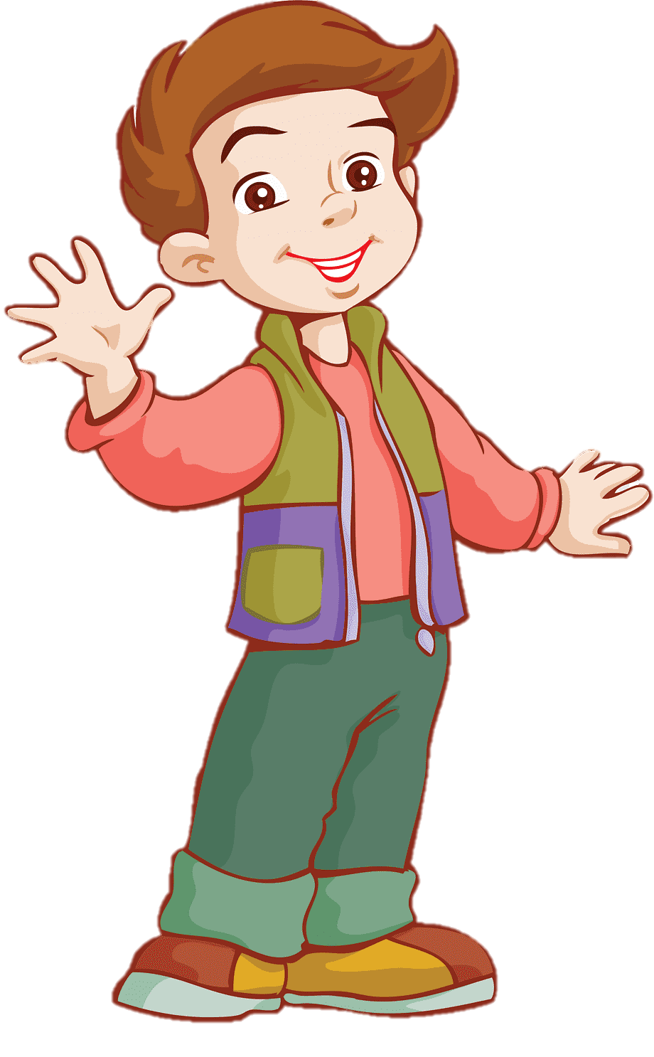
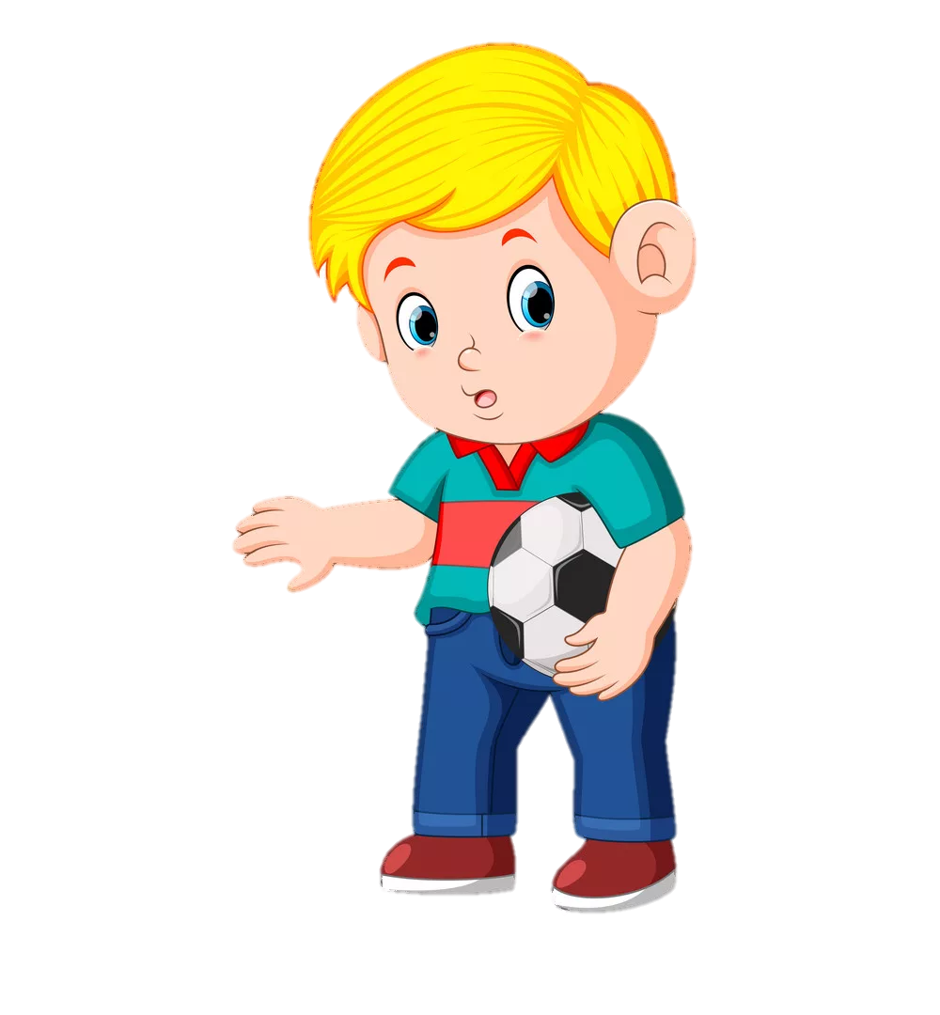
Назовите главных героев рассказа.
Витя
брат Вити
его Товарищ
Notes:
Назовите главных героев (Витя, брат Вити, его товарищ)

Slide 15
Соедини героя и его характер.
Витя
трудолюбивый, организованный;
Брат Вити
любопытный;
Товарищ брата Вити
ответственный;
Notes:
Назовите главных героев (Витя, брат Вити, его товарищ)

Slide 16
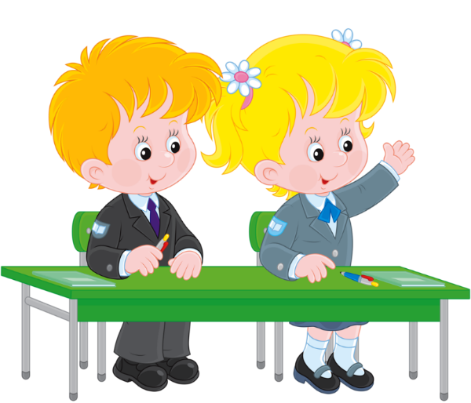
Минута час … .
Делу время, потехе – … .
бережет.
час.
Notes:
объясните смысл этой пословицы.
Это значит, что надо дорожить временем, каждая минута важна
Значение пословицы «Делу – время, потехе – час» состоит в том, что большую часть своего времени человек должен посвящать делам, работе, полезным занятиям и только час – развлечениям.

Slide 17
Домашнее задание. Подготовьте чтение по ролям.

